Slide 1
Volfgangas Amadėjus Mocartas

Slide 2
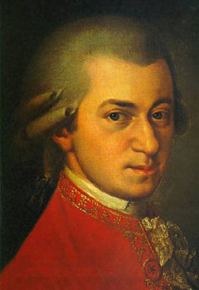
Volfgangas Amadėjus Mocartas
Austrų klasicistinės muzikos kompozitorius, muzikantas – virtuozas.
Mocartas sukūrė daugiau kaip 600 kūrinių, kurių daugelis pripažįstami kaip simfoninės, koncertinės, kamerinės, operinės ir chorinės muzikos šedevrai. Jis laikomas vienu didžiausių visų laikų klasikinės muzikos kompozitorių.

Slide 3
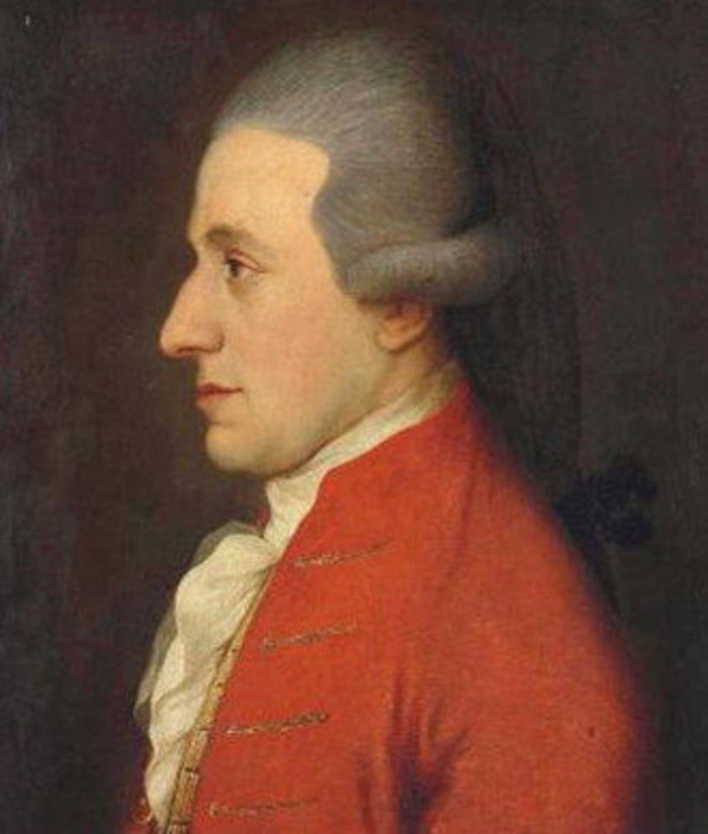
Volfgangas Amadėjus Mocartas gimė 1756 m. Sausio 27 d. Leopoldo Mocarto (1719–1787) ir Anos Marijos Pertl (1720–1778) šeimoje Zalcburge, Getreidegasse g. 9. Zalcburgas tuo metu buvo Zalcburgo arkivyskupystės, kuri priklausė Šventosios Romos imperijai, sostinė.[2] Volfgangas Amadėjus buvo jauniausias iš septynių Mocartų vaikų

Slide 4
Turkų maršas
V. A. Mocartas Sonatą Nr. 11 (K331 pagal Kechelio katalogą) parašė kažkada 1781−1783 m. Laikotarpiu. Ji buvo publikuota 1784 m. Šeštajame V. A. Mocarto opuse Artarijos leidyklos Vienoje kartu su kitomis dviem sonatomis. Sonata tapo vienu populiariausių V. A. Mocarto kūrinių dėl trečiosios dalies, kurioje imituojama tuo metu Vienos muzikinėje kultūroje populiari turkų janičarų karinių grupių muzika, pabrėžiamas perkusinis skambesys.

